Slide 1
week 1
多智能体舆情处理系统
接口定义周 / 0代码实现
A 陈佳欣 2471400
B 张乐年 2471172
C 石雨凡 2363487
D 张峻烨 2471659
E 刘嘉铭 2471680

Slide 2
进度Schedule
W1原计划 plan
1 完成五人模块责任与接口契约
2 整理37个编号函数 + 1个补充接口（sheet1）
3 定义Agent/Action/Intervention等核心类型（sheet2）
4 完成五模块闭环架构图与Sprint甘特图
5 完成S1-S5节奏与工时边界评估
本周完成 this week
1 100%
2 100%
3 100%
4 100%
5 100%

Slide 3
1 本周定位与交付 detail
本周定位
将后续并行开发所需的“共同语言”敲定：架构、数据、接口、测试口径。
工作过程
全员共同开会，由B牵头系统骨架，A/C/D/E分别从Agent、Hawkes+LLM、干预评估、结果产出反推接口。
交付成果
架构图、37函数接口表、类型约定、Data Transformation路径、五人分工规范、数据流图、Sprint甘特图。
推进价值（reason）
第2周起可以按模块并行开发，减少签名反复变化和跨人对接成本。

Slide 4
2 系统分层架构 architecture
核心闭环
OpinionModel负责调度与环境（A）；SocialAgent负责感知-记忆-信念-行动（B）；HawkesEngine负责事件强度采样（C）；LLM工具链负责Prompt与结构化解析（D）；StrategyEval负责干预对照；Utils负责配置、导出与可视化（E）。
数据流
config → model/network → perception → memory/belief → intention/action → hawkes event → metrics → intervention evaluation → charts/report。
模块边界
A：数据收集；B：BDI推理；C：霍克斯引擎与LLM胶水；D：官方干预对照；E：数据采集与可视化。

Slide 5
3 16bit层级与数据结构
16bit层级格式
高4bit=模块编号；中4bit=对象/子域；低8bit=函数或字段序号。
示例：0x1206 = SocialAgent / Belief / _update_beliefs。
关键枚举
AgentType: PUBLIC / OPINION_LEADER / MEDIA / OFFICIAL。
ActionType: POST / COMMENT / REPOST / LIKE / SILENT。
InterventionType: EVENT_INJECTION / NODE_CONTROL / PLATFORM_PARAM。
核心结构
BeliefSystem = IdentityBelief + PsychologyBelief + OpinionBelief + EmotionState。
Perception = neighbor_actions + trending_topics + mentions + tick。
ActionRecord = agent_id + action_type + content + event_id + opinion_value + timestamp。

Slide 6
4 Data Transformation设计
转换链路：
原始配置/网络/事件流 → Perception → MemoryRecord → BeliefSystem → Desire → Intention → ActionRecord。
LLM链路：
Belief + Memory + Perception（如热榜） → build_prompt → LLM raw response → parse_llm_response（原始回复解析为可应用数据） → 结构化行动/信念增量（得出变化）。
指标链路：
ActionRecord + Hawkes事件 → OpinionModel环境更新 → DataCollector metrics → CSV/JSON → 趋势图/Dashboard → 形成StrategyEval报告。
兜底规则：
LLM失败时保持原信念（即失败不更新agent内容）；畸形JSON走默认SILENT（即agent返回不合法值时保持沉默）；观点值clip到[-1,1]；置信度/风险规避/人格维度clip到[0,1] （降级不崩溃）。

Slide 7
6 核心模块接口 detail
B：SocialAgent：智能体大脑
__init__, _init_psychology, step, _perceive, _retrieve_memory, _update_beliefs, _infer_desires, _plan_intentions, _execute_action, _update_emotion。
验收：单Agent感知→推理→行动链路可测；1000 Agent并行无状态冲突。
A：OpinionModel：系统骨架
__init__, _build_social_network, _place_agents, step, _update_environment, _calc_avg_opinion, _calc_polarization, _calc_emotional_contagion。
补充：submit_action(record: ActionRecord)用于Agent行动写回环境。
验收：50轮仿真 < 30秒；DataCollector每步指标格式与E对齐。

Slide 8
7 算法/评估/工具接口 detail
C：HawkesEngine：事件采样
__init__(mu, alpha, beta), intensity(t), sample_next_time(current_t), add_event(t)。
验收：intensity/sample与公式对拍通过。（ 即代码结果与理论公式计算出的事件强度要高度一致： λ(t) = μ + Σ α * exp(-β * (t - ti)) ）
D：StrategyEvaluator：干预对照
set_baseline(), apply_intervention(type, params), evaluate(), behavior/content/topology三维分析。
验收：同seed可复现；至少3类干预策略可量化比较。（即同样条件下可复现实验，使实验结果一致或近似）
E：Utils：配置与产出
load_config, setup_llm_client, build_prompt, parse_llm_response, save_simulation_results, visualize_trend, compute_similarity, get_logger。
验收：结果无需改格式即可渲染；Dashboard加载 < 2秒。（即约定输出对齐，图表可快速加载）

Slide 9
五人分工 summary
本周完成 this week
1 完成五人模块责任与接口契约（100%）
2 整理37个编号函数 + 1个补充接口（100%）
3 定义Agent/Action/Intervention等核心类（100%）
4 完成五模块闭环架构图与Sprint甘特图（100%）
5 完成Sprint1-Sprint5节奏与工时边界评估（100%）
下周计划 next week
1 A-C-B之间连接跑通 step/采样/LLM 接口
2 每人独占完整模块，闭环到底，同一数据流前后环节同人负责
3 函数自测达标后即可交付下游，不等全系统完工

Slide 10
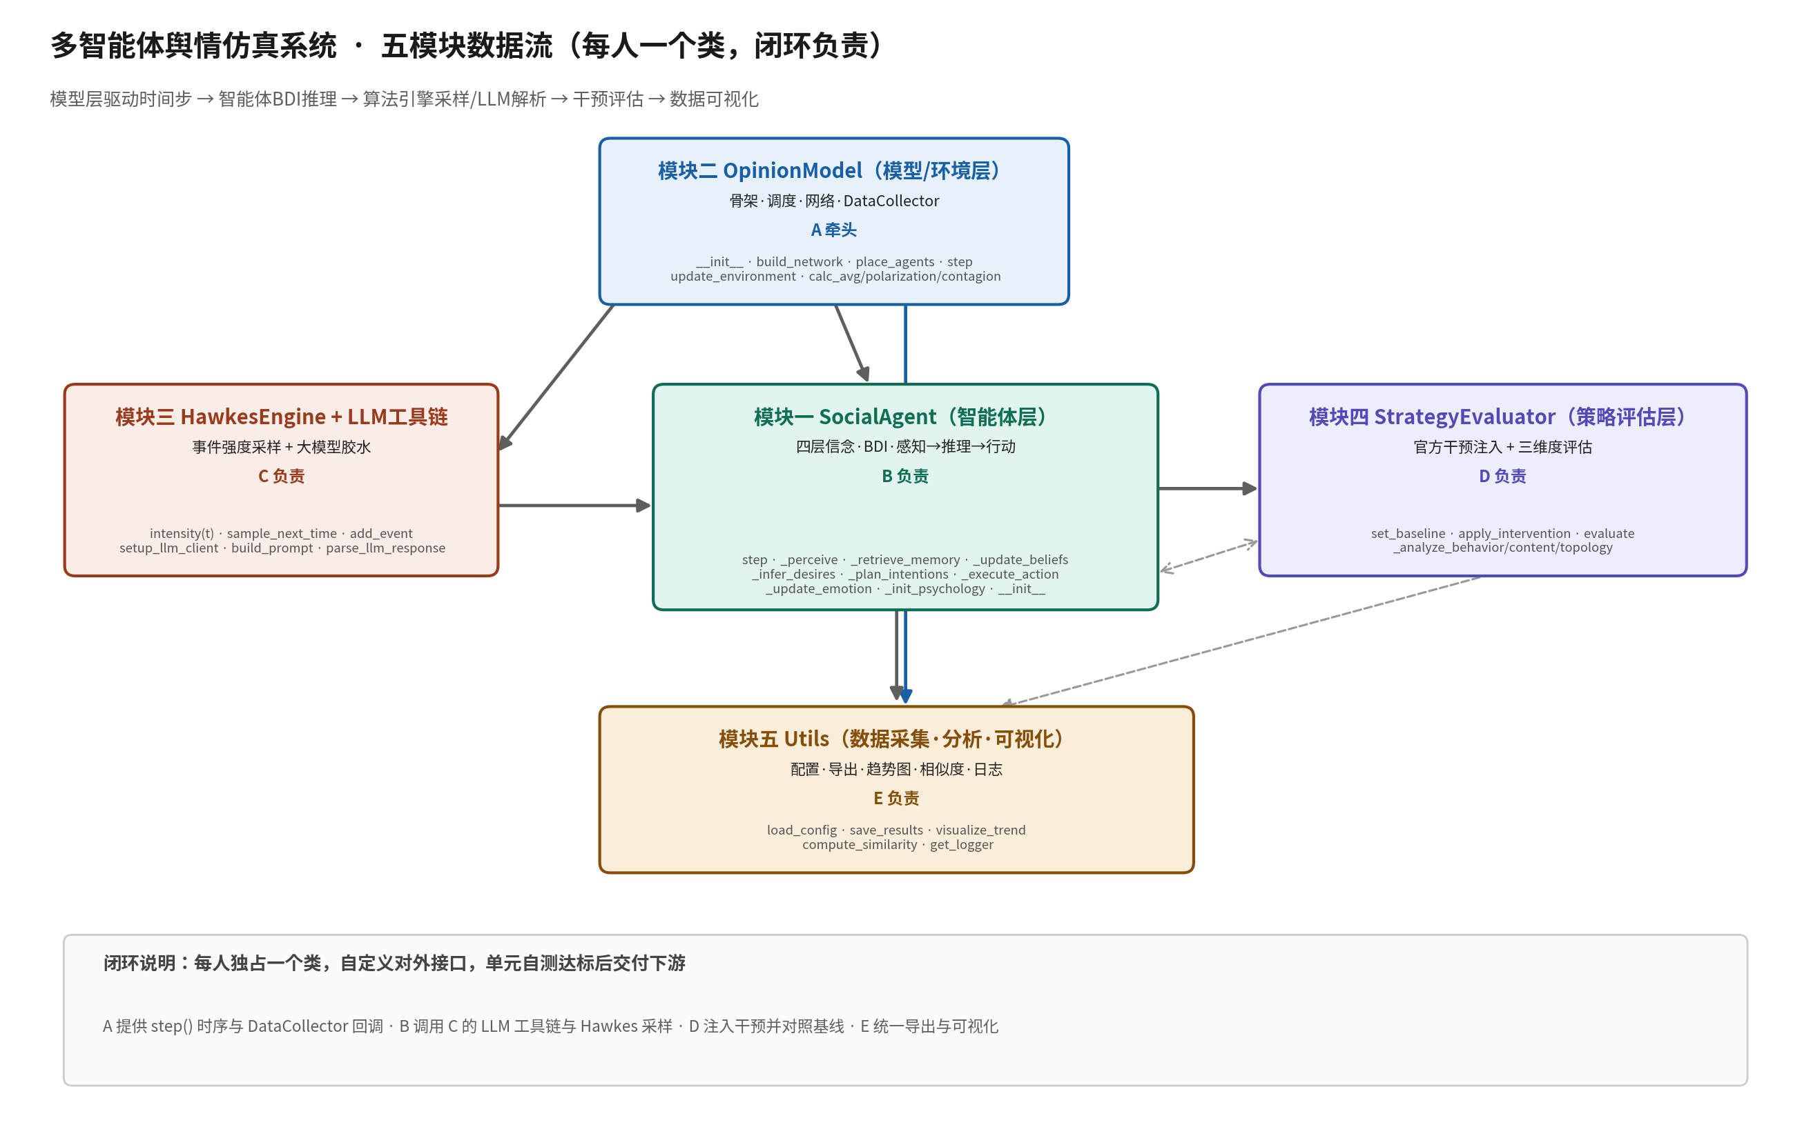
模块数据流图

Slide 11
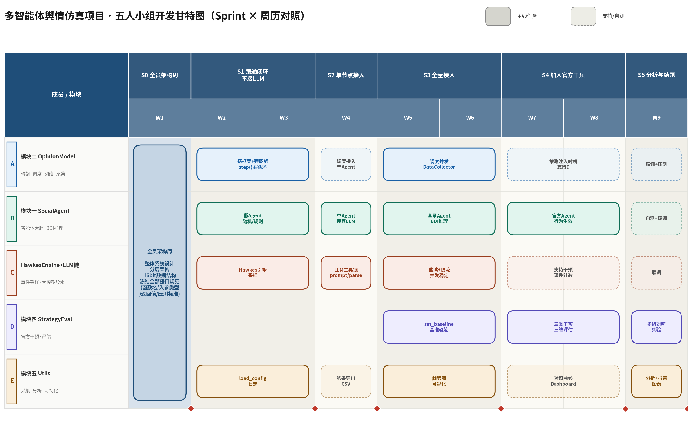
Sprint甘特图 roadmap
A 搭框架+网络+step；B 用随机数/简单数学规则写假 Agent；C 先做 Hawkes 采样；D/E 准备基线与导出。能出图即过
C 打通 setup_llm_client/build_prompt/parse；
B 让单个 Agent 走真 LLM 推理；测 API 调用与 Prompt 能否控住情绪变化。 B 全量 Agent 接 LLM（数量先限制在几十个，控 API 费用与耗时）；A 调度并发；C 做重试与限流。
D 加官方 Agent，设计三类干预策略，跑多组对比；A 支持策略注入时机；B 让官方 Agent 行为生效。
E 分析数据、整理 Dashboard、撰写报告；D 完成三维度评估；全员联调与压力测试。

Slide 12
paper/chapter reading
动机 motivation：
对标 Stanford Generative Agents / AI小镇：把自然语言记忆、反思、计划能力封装成社会模拟中的Agent认知链。
理论 theory：
BDI模型承接 Belief-Desire-Intention；Hawkes Process刻画事件自激传播；Mesa式step调度支撑多Agent时序（即选择是否激活agent）。
应用 application：
面向舆情扩散、意见极化、情绪感染、官方干预时机评估。
方法论 Methodology：
先用规则Agent跑通闭环，再单Agent接LLM，最后全量接入并做限流/重试。
自我评价 my evaluation：
本周关键不在于实现复杂模型，而是把接口、数据结构、压测标准冻结，让后续周能稳定并行。

